Slide 1
CCS编程环境使用
彭飞
东南大学电气工程学院

Slide 2
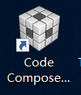
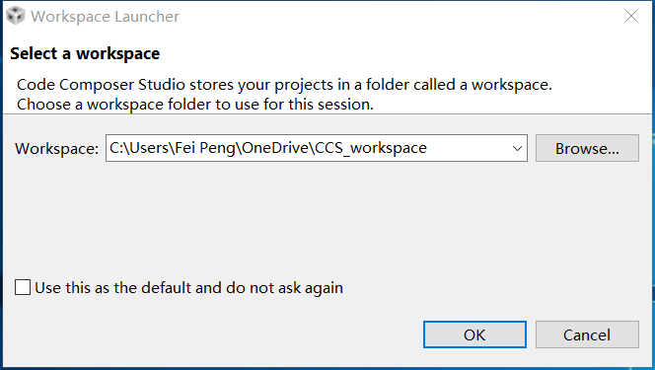
选择工作空间目录
双击图标，打开CCS。
选择工作空间目录。
工作空间是存储程序工程及其代码的文件夹，地址中最好不要有中文。

Slide 3
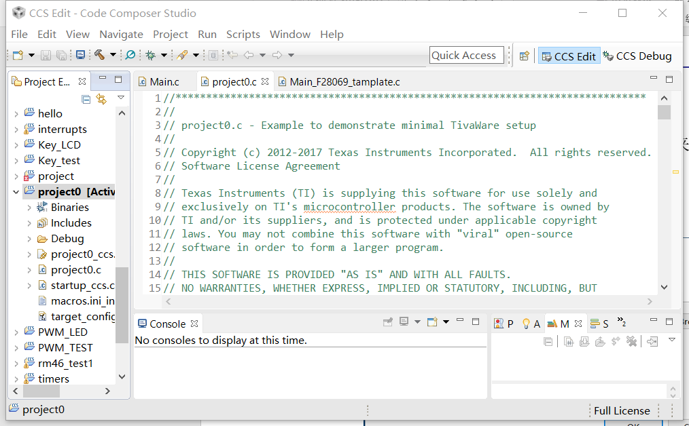
工程浏览器
控制台
编辑/调试模式选择
编译
运行、调试
程序编辑器
Alt+/可以实现代码自动完成
Ctrl+I 实现代码自动对齐

Slide 4
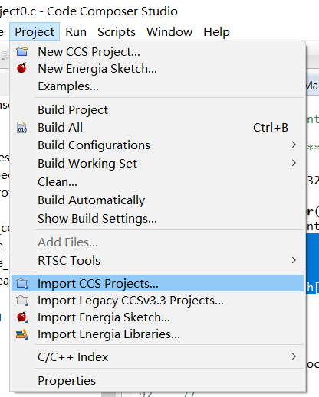
完全新建工程，然后配置比较麻烦；
建议导入示例工程，在此基础上修改。

Slide 5
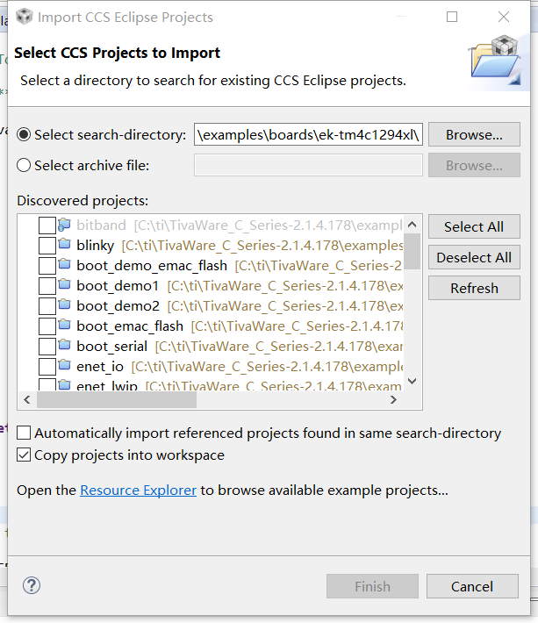
示例工程安装在：
TivaWare_C_Series-2.1.4.178\examples\boards\ek-tm4c1294xl\
在搜索地址中输入TivaWare的安装目录，回车确认后，就会列出所有的示例工程。
勾选将工程拷贝到工作空间，防止示例工程被误修改。
与工作空间内的工程重名的工程，不能被导入。

Slide 6
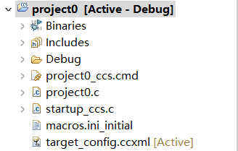
导入工程后，工程管理器内显示如图。
后缀Active表示此工程为当前的调试工程。
生成的二进制程序文件
公共头文件目录
生成程序的临时文件夹
存储器配置文件
源程序文件
启动文件
调试配置文件

Slide 7
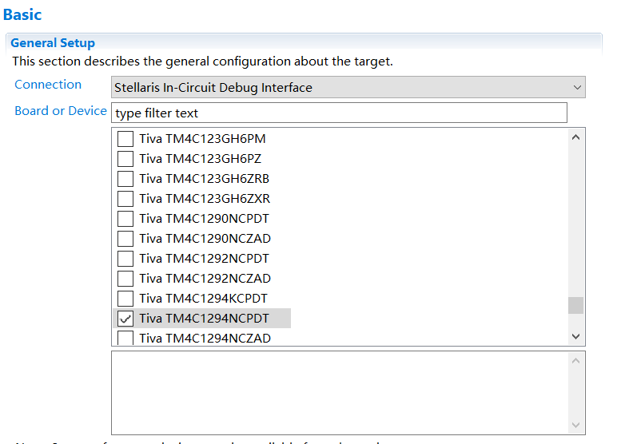
target_config.ccxml
调试器的类型
器件的型号
调试器类型和器件型号必须都选对，要不然无法调试

Slide 8
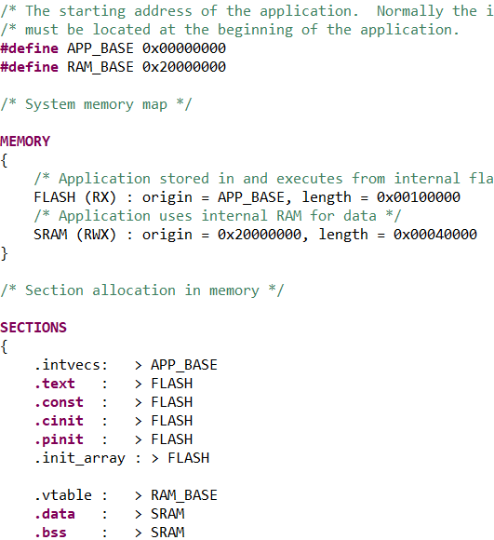
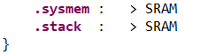
project0_ccs.cmd
定义了存储器的性质、起始地址和长度
定义了不同类型的变量存放在哪个存储器中。
中断向量表
代码
常量值
全局变量的初始值
全局构造器(C++)程序列表
全局变量，有初始化
全局变量，无初始化
动态存储器分配
堆栈

Slide 9
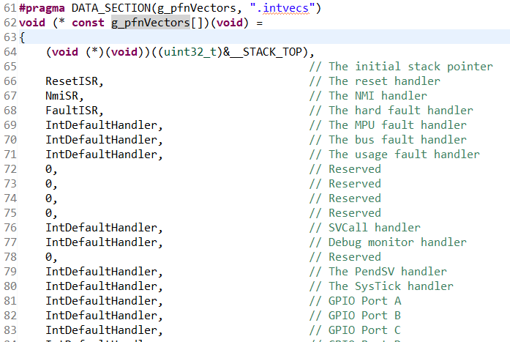
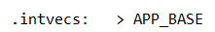
中断向量表与启动代码
指明该语句下面的变量存储在何处
g_pfnVectors，这个变量是一个指针数组，存储在.intvecs指明的地址处。
g_pfnVectors的第一个元素为堆栈栈顶，堆栈栈顶的地址存放在0x0000.0000的位置
第二个元素为复位向量，存放在0x00000004的位置。
与教材P29页相对照：
如果地址0x00000004的数据不是0xFFFFFFFF，那么堆栈指针SP将加载Flash地址0x00000000的数据，程序计数器（PC）将加载地址0x00000004地址数据，随后用户应用程序开始执行。

Slide 10
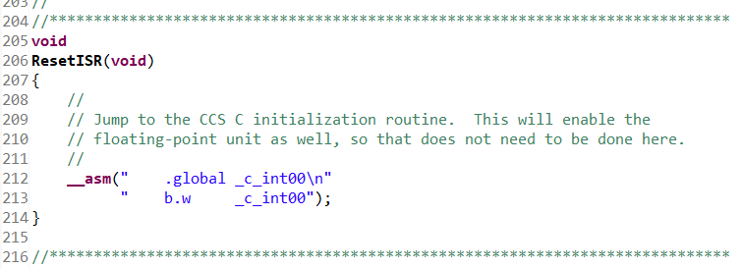
中断向量表与启动代码
_c_int00 is the name of the symbol of the C environment entry point.
建立C语言运行环境的启动代码。
初始化全局变量和静态变量
建立堆栈
进入main函数

Slide 11
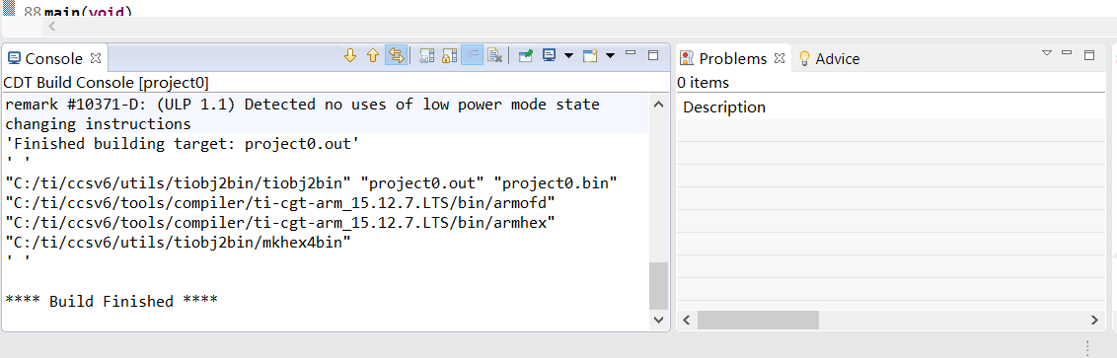
控制台
提示编译与生成程序的状态和出现出现的问题与错误
问题与建议
将错误与建议逐条汇总

Slide 12
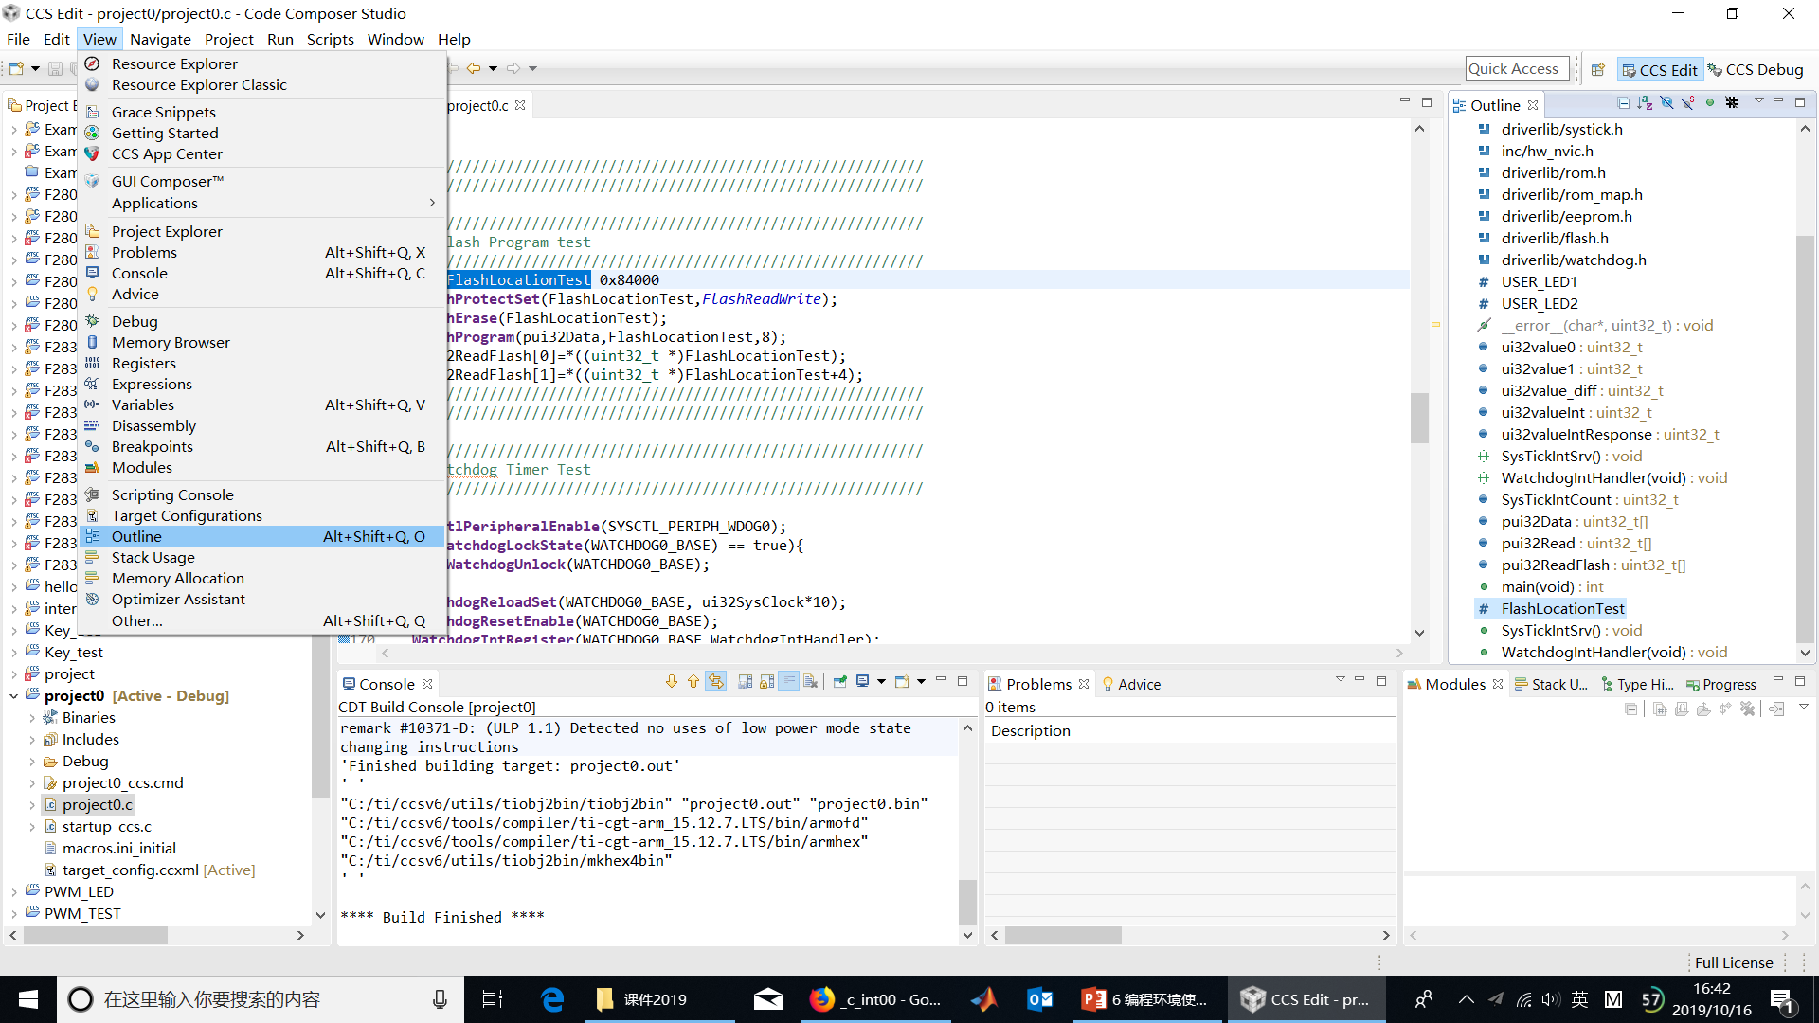
显示程序中所有的引用符号：
文件、宏定义、变量、常量、函数等。

Slide 13
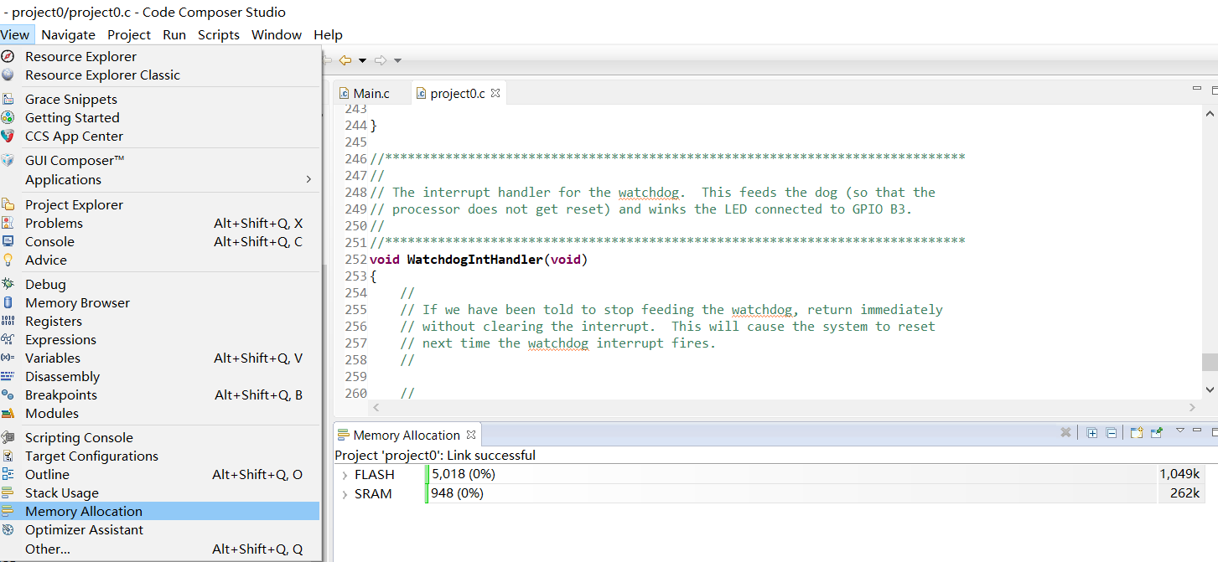
查看存储器的使用情况

Slide 14
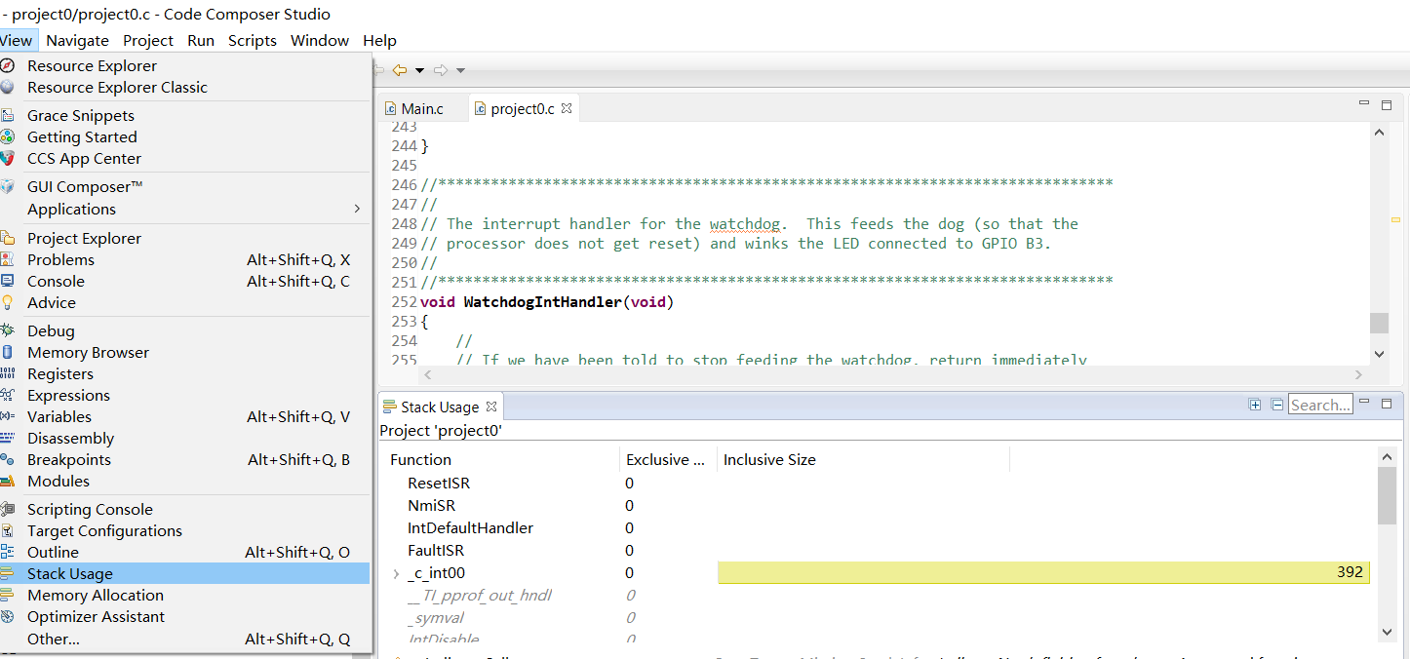
查看堆栈的使用情况

Slide 15
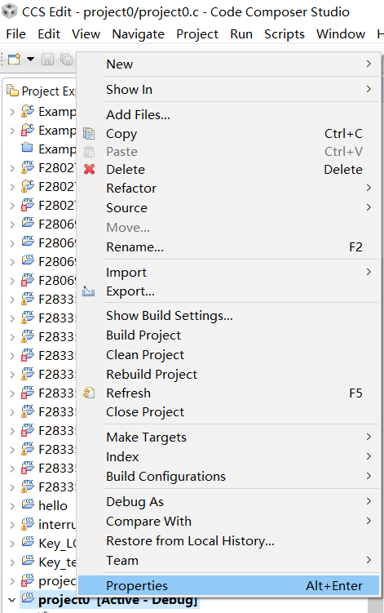
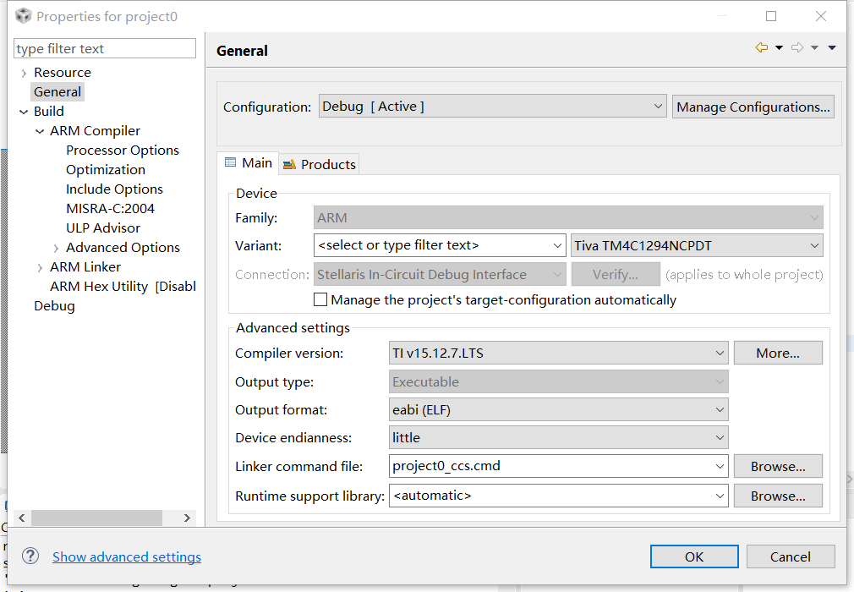
芯片型号要选对
指明内存分配文件

Slide 16
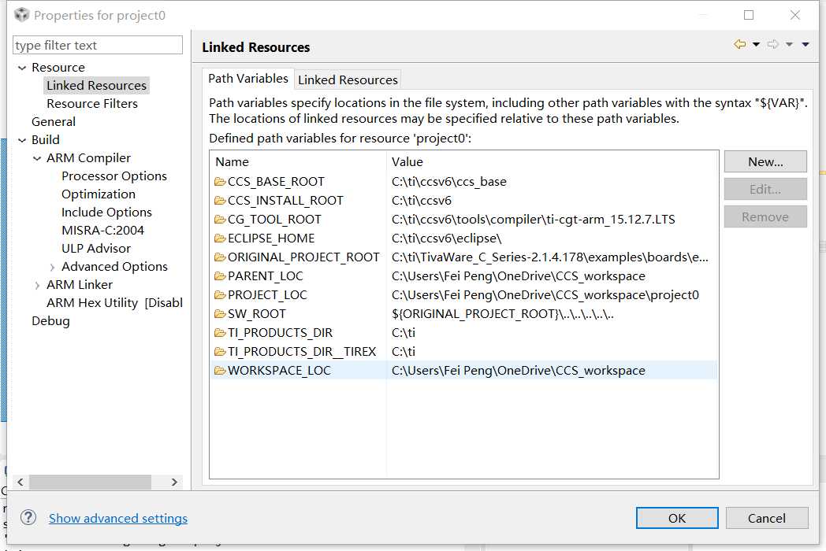
包含，引用文件时用到的路径变量

Slide 17
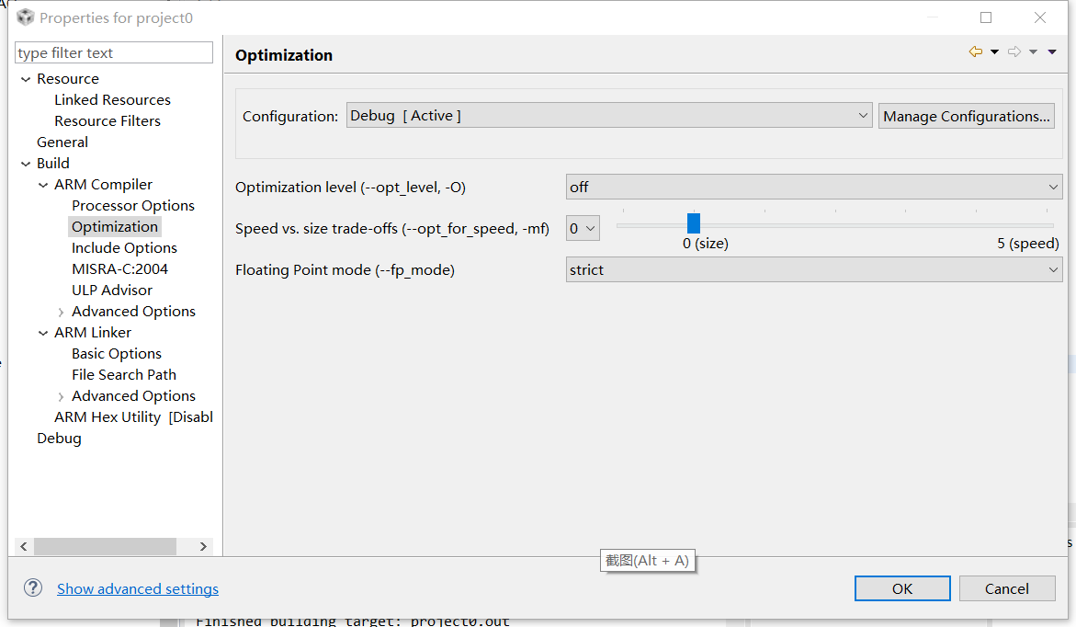
构建程序分编译和链接两步
优化器设置，开始编写程序时建议关闭优化，功能完成后再打开，看是否有一样

Slide 18
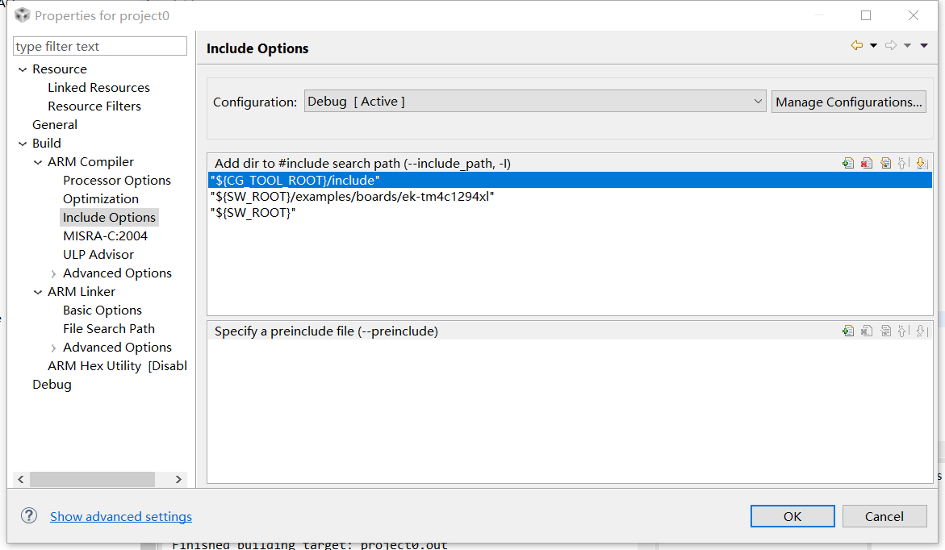
Include的搜索路径
预包含的文件

Slide 19
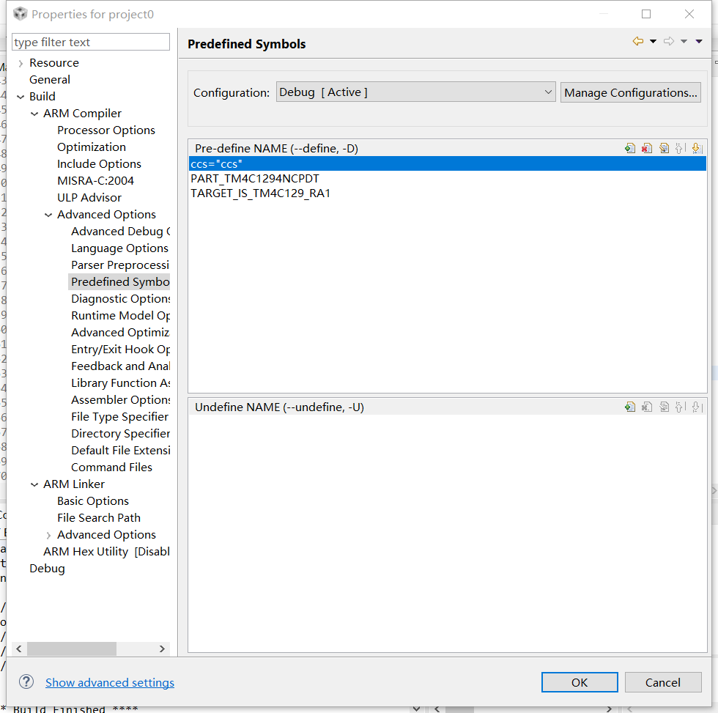
预定义的宏
与Configuration一起使用
可以使Debug和Release实现不同的功能

Slide 20
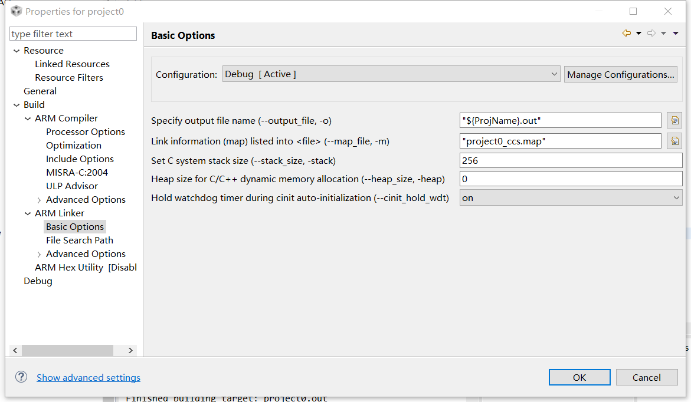
链接器基础选项
生成二级制文件的名字
程序的存储器使用情况
栈的大小
堆的大小

Slide 21
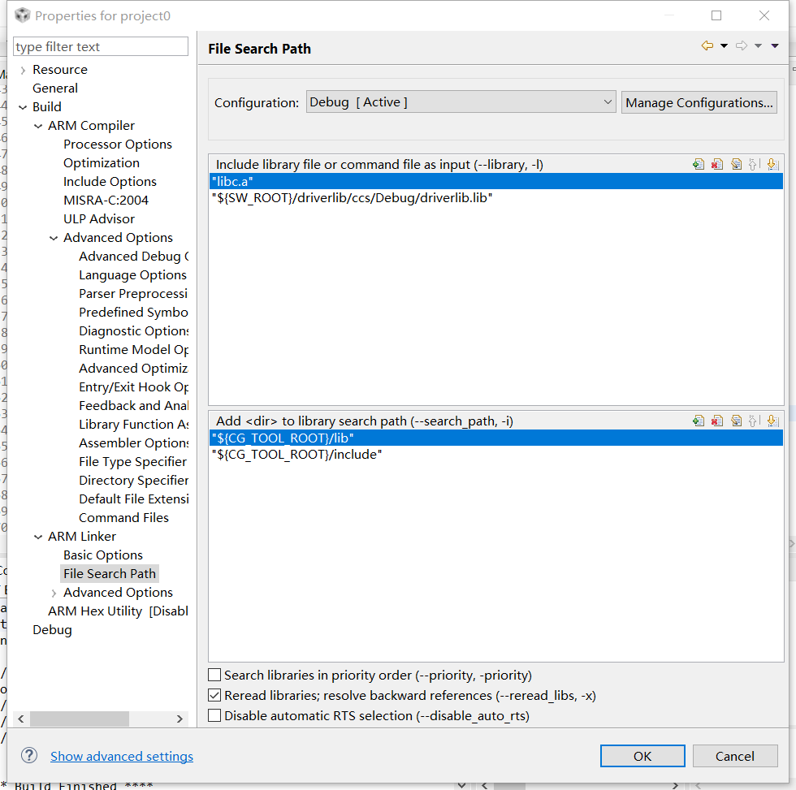
使用的库文件包含在这里

Slide 22
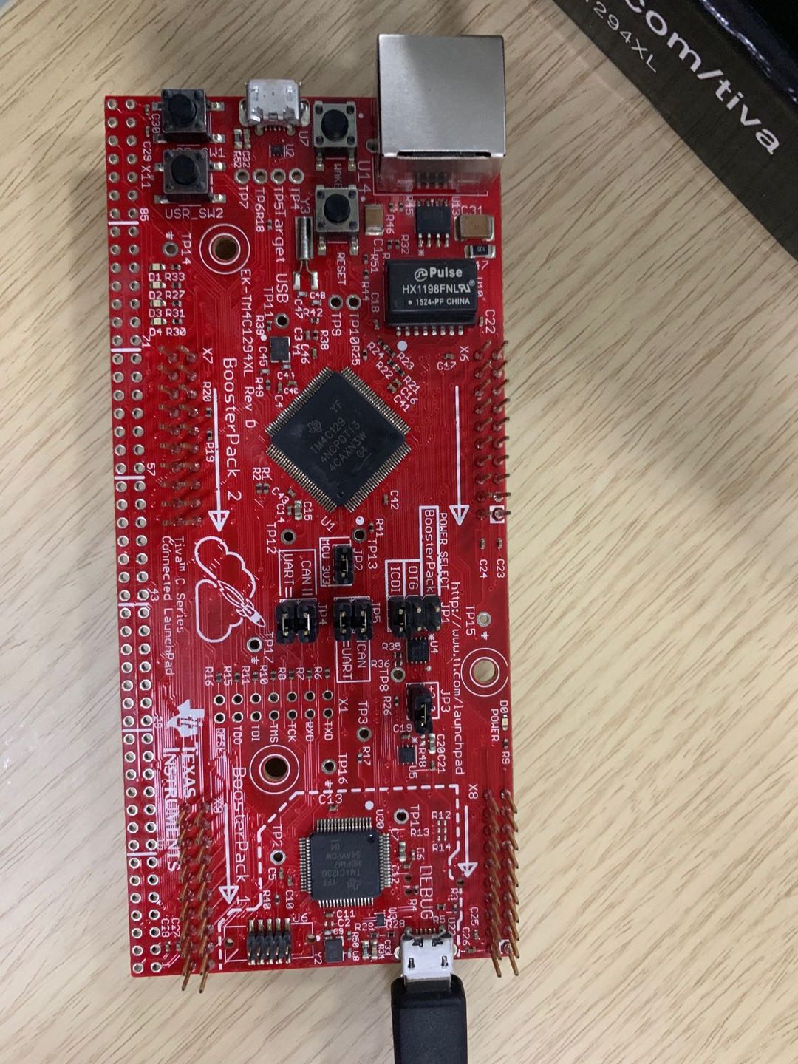
将USB线连好
注意要连到带DEBUG的那个USB口上。
点DEBUG按钮进入调试模式。

Slide 23
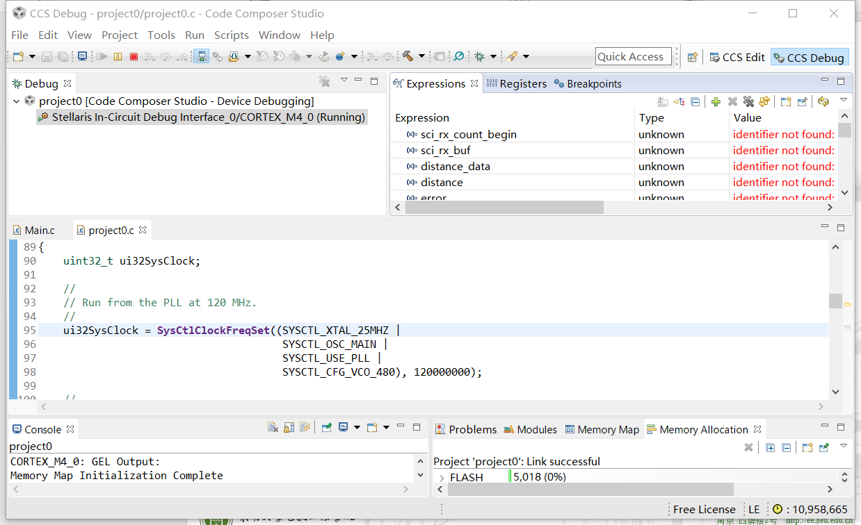
调试目标及状态
全局变量观察窗口
运行、暂停和停止
处于调试界面
双击在该行设置断点
连续刷新
刷新观察变量的值

Slide 24
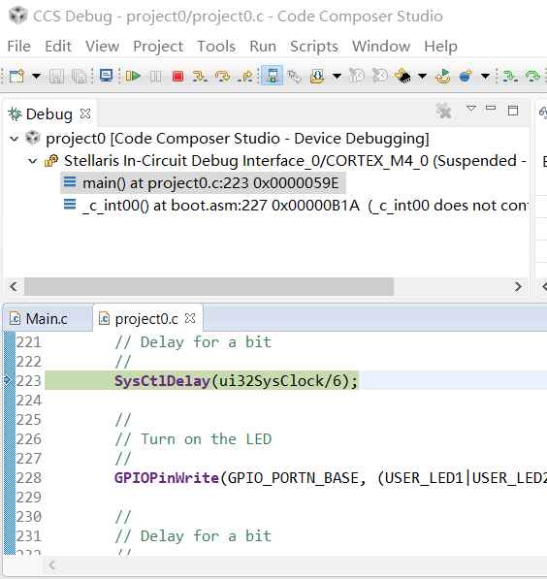
调试按键
当前执行程序的位置

Slide 25
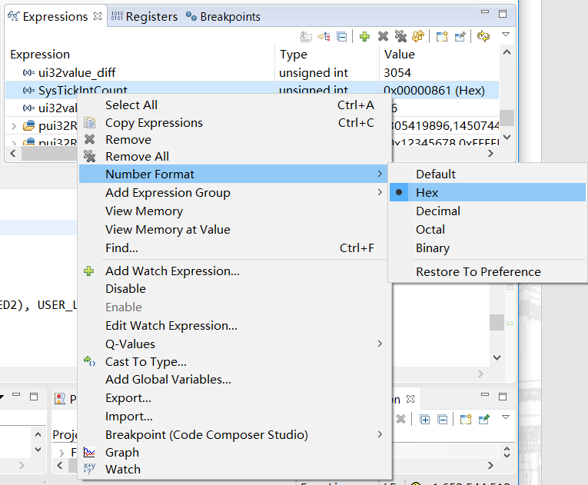
变量的值
刷新观察变量的值
变量的名称
连续刷新
连续刷新
刷新观察变量的值
Q格式变量显示
设置变量的显示格式

Slide 26
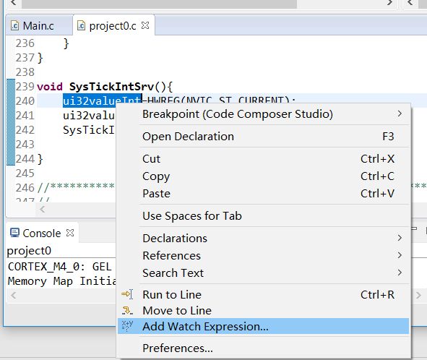
选中一个全局变量，右键单击，选择ADD Watch Expression…将变量添加到观察窗口

Slide 27
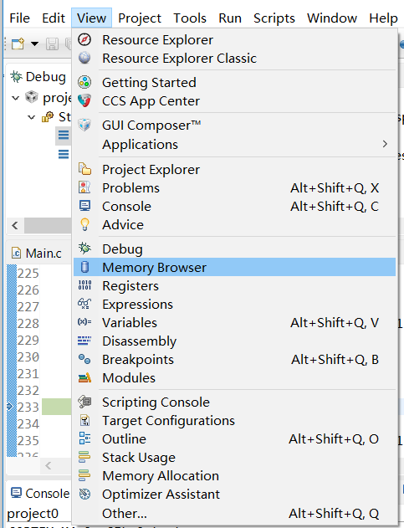
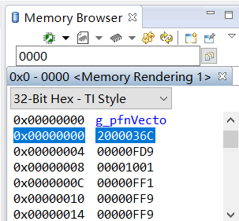
存储器浏览器，查看存储器中存储的数据
连续刷新
刷新
这个值是什么意义？
这个值是什么意义？

Slide 28
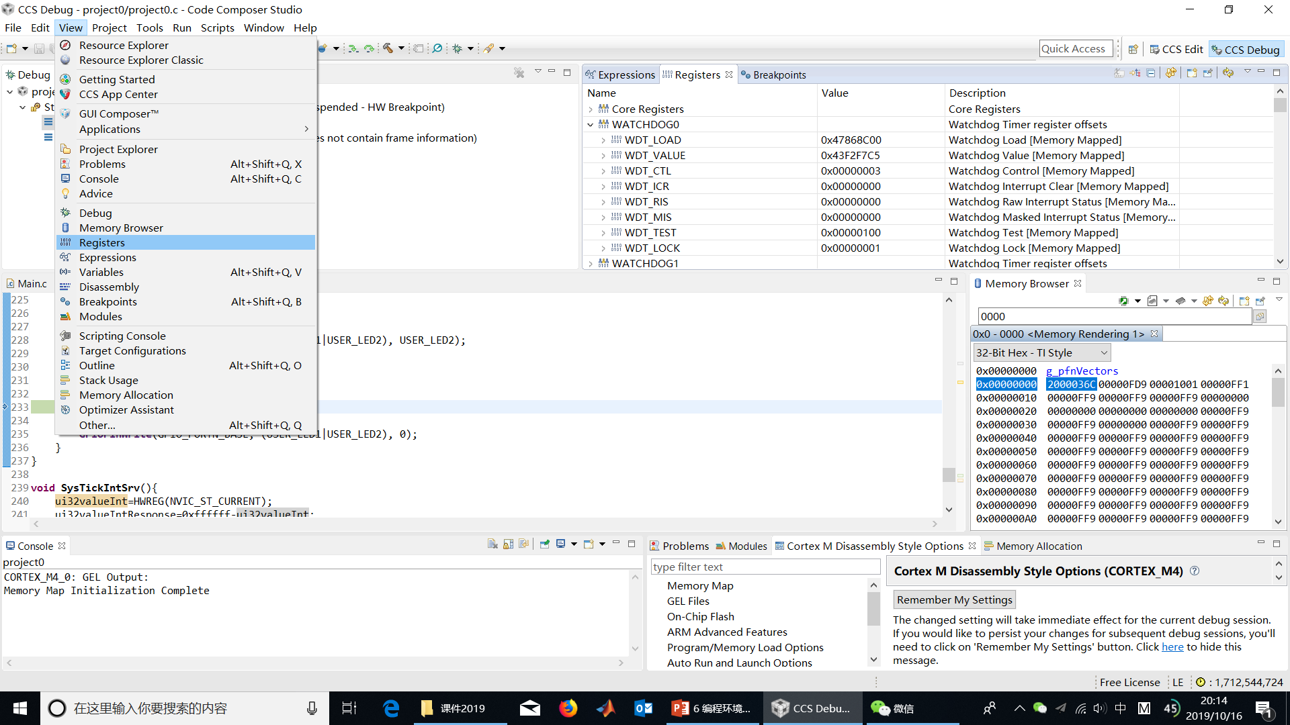

Slide 29
内核寄存器位于CPU内核中，没有地址。
控制器中的寄存器
寄存器的值
寄存器描述

Slide 30
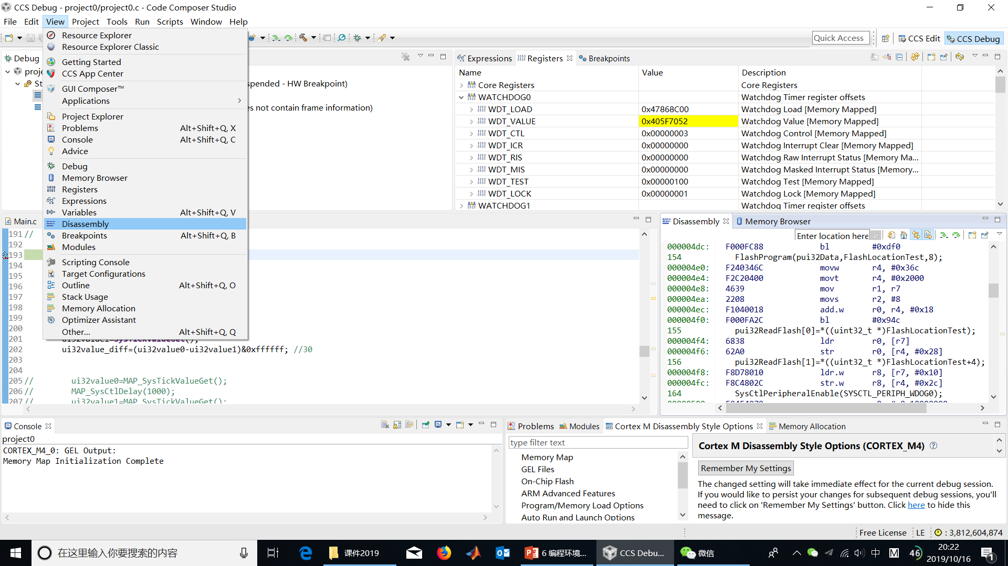
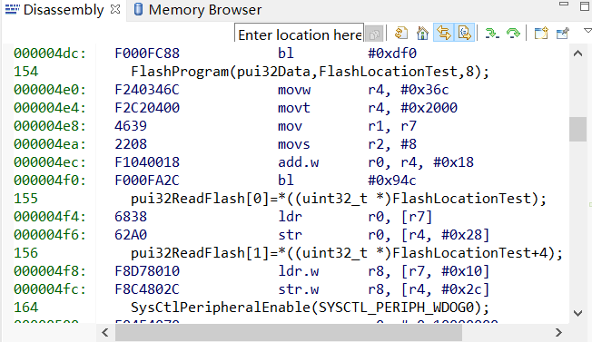
查看汇编代码及代码在存储器中的位置

Slide 31
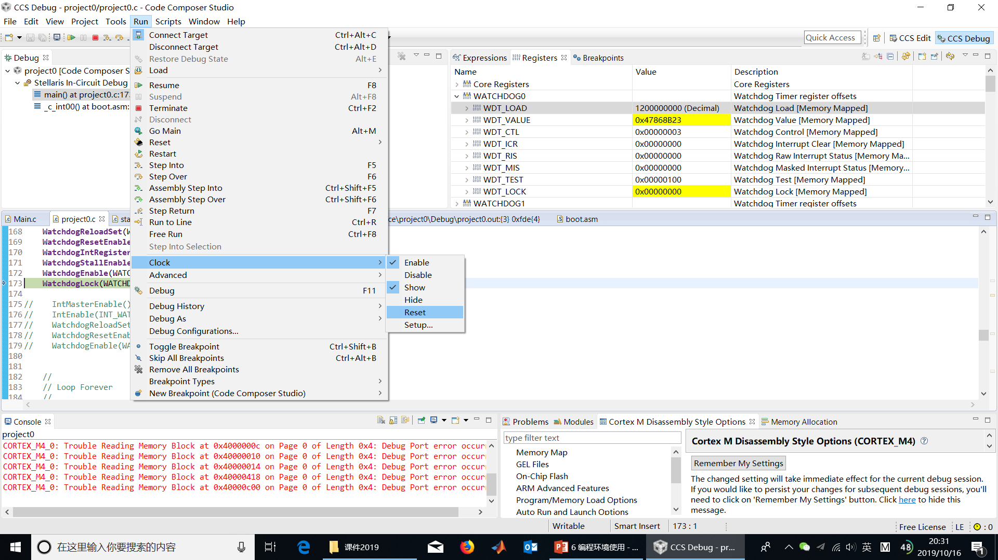
计数时钟，与调试功能相结合，可以查看程序执行的时间

Slide 32
谢谢！

